Slide 1
Предметно-количественный учет (ПКУ) в аптечных организациях
Преподаватель
Агишева В.С.

Slide 2
План занятия: 1. Организация ведения ПКУ, нормативная база 2. Порядок документооборота по ПКУ 3. Правила допуска лиц к работе с НС и ПВ 4. Ответственность за нарушения при работе с веществами, подлежащими ПКУ.

Slide 3
Нормативно-правовые акты:
• Федеральный закон от 08.01.1998 г.№ 3-ФЗ «О наркотических средствах и психотропных веществах (в ред. от 25.12.2023 № 670)
• Федеральный закон от 12.04.2010 № 61-ФЗ «Об обращении лекарственных средств» (в ред. от 08.08.2024, с изм. и доп., вступ. в силу с 01.09.2024)
• Приказ МЗ РФ от 01.09.2023 №459н «Об утверждении перечня лекарственных средств для медицинского применения, подлежащих предметно-количественному учету», вступил в силу 01.09.2024г.
• Приказ МЗ РФ от 20.01.2014 №30н Приказ Минздрава России от 20.01.2014 N 30н (ред. от 10.06.2024) «Об утверждении порядка включения лекарственных средств для медицинского применения в перечень лекарственных средств для медицинского применения, подлежащих предметно-количественному учету», в ред. от 10.06.2024)

Slide 4
• Постановление Правительства РФ от 30.06.1998 г. N 681 «Об утверждении перечня наркотических средств, психотропных веществ и их прекурсоров, подлежащих контролю в Российской Федерации»
(с изм. и доп., вступ. в силу с 17.03.2024)
• Постановление Правительства РФ от 29.12.2007 г. № 964 (ред. от 10.04.2023) «Об утверждении списков сильнодействующих и ядовитых веществ для целей статьи 234 и других статей Уголовного кодекса Российской Федерации, а также крупного размера сильнодействующих веществ для целей статьи 234 Уголовного кодекса Российской Федерации»
• Приказ МЗ РФ от 17.06.2013 г. № 378н "Об утверждении правил регистрации операций, связанных с обращением лекарственных средств для медицинского применения, включенных в перечень лекарственных средств для медицинского применения, подлежащих ПКУ, в специальных журналах учета операций, связанных с обращением лекарственных средств для медицинского применения, и правил ведения и хранения специальных журналов учета операций, связанных с обращением лекарственных средств для медицинского применения«

Slide 5
• Постановление Правительства РФ от 30.11.2021 N 2117 «О порядке представления сведений о деятельности, связанной с оборотом наркотических средств и психотропных веществ, а также о культивировании растений, содержащих наркотические средства или...
• Постановление Правительства РФ от 30.04.2022 №809 «О хранении НС, ПВ и их прекурсоров» (вместе с «Правилами хранения наркотических средств, психотропных веществ и их прекурсоров»)
• Приказ МЗ РФ от 17.06.2013 г. № 378н "Об утверждении правил регистрации операций, связанных с обращением лекарственных средств для медицинского применения, включенных в перечень лекарственных средств для медицинского применения, подлежащих ПКУ, в специальных журналах учета операций, связанных с обращением лекарственных средств для медицинского применения, и правил ведения и хранения специальных журналов учета операций, связанных с обращением лекарственных средств для медицинского применения«
• Постановление Правительства РФ от 30.11.2021 N 2117 «О порядке представления сведений о деятельности, связанной с оборотом наркотических средств и психотропных веществ, а также о культивировании растений, содержащих наркотические средства или...

Slide 6
• Постановление Правительства РФ от 30.04.2022 №809 «О хранении НС, ПВ и их прекурсоров» (вместе с «Правилами хранения наркотических средств, психотропных веществ и их прекурсоров»)
• Приказ Минздравсоцразвития РФ от 23.08.2010 N 706н «Об утверждении Правила хранения лекарственных средств» (ред. от 28.12.2010)
• Приказ Минздрава России от 22.10.2021 N 1004н «Об утверждении инструкции по уничтожению наркотических средств и психотропных веществ, входящих в списки II и III перечня наркотических средств, психотропных веществ и их прекурсоров, подлежащих контролю...
• Постановление Правительства РФ от 20 мая 2022 г. N 911 «О допуске лиц к работе с наркотическими средствами и психотропными веществами, а также к деятельности, связанной с оборотом прекурсоров наркотических средств и психотропных веществ" (вместе с "Правилами допуска лиц к работе с наркотическими средствами и психотропными веществами, а также к деятельности, связанной с оборотом прекурсоров наркотических средств и психотропных веществ»)

Slide 7
Перечень правовых актов при осуществлении деятельности по обороту НС и ПВ
РЗН: Перечень нормативных правовых актов (их отдельных положений), содержащих обязательные требования, оценка соблюдения которых осуществляется в рамках
государственного контроля (надзора), привлечения к административной ответственности в соответствии с постановлением правительства
Российской федерации от 22.10.2020 № 1722
Постановление Правительства РФ от 31.12.2020 N 2467
"Об утверждении перечня нормативных правовых актов и групп нормативных правовых актов Правительства Российской Федерации, нормативных правовых актов, отдельных положений нормативных правовых актов и групп нормативных правовых актов федеральных органов
исполнительной власти, правовых актов, отдельных положений правовых актов, групп правовых актов исполнительных и распорядительных органов государственной власти РСФСР и Союза ССР, решений Государственной комиссии по радиочастотам, содержащих
обязательные требования, в отношении которых не применяются положения частей 1, 2 и 3 статьи 15 Федерального закона "Об обязательных требованиях в РФ"

Slide 8
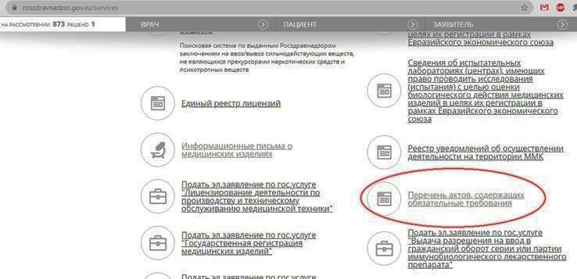
Перечень правовых актов, соблюдение которых оценивается Росздравнадзором при осуществлении контроля оборота НС и ПВ в соответствии с требованиями постановления № 1722

Slide 9
Положение о лицензировании деятельности по обороту НС, ПВ и их прекурсоров, утв. Постановлением Правительства № 1007
Пакет документов
для получения лицензии на оборот НС и ПВ
Заявление о предоставлении лицензии и прилагаемые к нему документы,
соискатель лицензии направляет в лицензирующий орган в форме электронных документов (пакета электронных документов), в т.ч. через портал Госуслуг
Заявление
с 01.09.2024 г подача заявления только через портал Госуслуг
(ПП от 18.10.2023 № 1736)
Копии документов, подтверждающие наличие на правах собственности или ином законном основании помещений и оборудования - если эти права не
зарегистрированы в ЕГРП, если зарегистрированы, то сведения об этих помещениях (кроме МО и обособленных подразделений МО, расположенных в сельской местности…)
Сведения о наличии лицензии на осуществление медицинской деятельности (в случае, если лицензиатом является медицинская организация)

Slide 10
Положение о лицензировании деятельности по обороту НС, ПВ и их прекурсоров, утв. Постановлением Правительства № 1007
Лицензионные требования при обороте НС и ПВ
П. 5, п/п ж) и п. 6. п/п э) наличие в составе руководителей соискателя лицензии/лицензиата.., специалиста, имеющего соответствующую профессиональную подготовку.
С 01.09.2024 г «дополнительное профессиональное образование в сфере оборота НС, ПВ…»
(ПП от 18.10.2023 № 1736)

Slide 11
Положение о лицензировании деятельности по обороту НС, ПВ и их прекурсоров, утв. Постановлением Правительства № 1007
Пакет документов
при изменении в реестр лицензий на оборот НС и ПВ при намерении работать по новому адресу
Заявление (с указанием нового адреса) в форме
электронного документа
Пакет документов
при изменении в реестр лицензий на оборот НС и
ПВ с 01.09.2024 г (ПП от 18.10.2023 № 1736)
при намерении работать по новому адресу
Заявление в форме электронного документа с указанием сведений, содержащих новый адрес
осуществления деятельности по обороту
НС и ПВ
Сведения, содержащие новый адрес осуществления деятельности по обороту НС и ПВ
Сведения о наличии лицензии на осуществление
медицинской деятельности с указанием нового адреса
осуществления деятельности по обороту НС и ПВ…
Копии документов, подтверждающие наличие на правах
собственности или ином законном основании помещений и оборудования - если эти права не зарегистрированы в
ЕГРП, если зарегистрированы, то сведения об этих
помещениях (кроме МО и обособленных подразделений
МО, расположенных в сельской местности…)
Сведения о наличии заключения органов по контролю за оборотом НС и ПВ о соответствии установленным
требованиям объектов и помещений
Сведения о документе, подтверждающем прохождение
аккредитации специалистом, либо о сертификате специалиста, подтверждающем соответствующую профессиональную подготовку руководителя
подразделения юр. лица, расположенного по новому адресу
NB!

Slide 12
Положение о лицензировании деятельности по обороту НС, ПВ и их прекурсоров, утв. Постановлением Правительства № 1007
Пакет документов
при переоформлении лицензии на оборот НС и ПВ
при намерении осуществлять работы и услуги, не указанные ранее
Заявление (с указанием этой работы (услуги) в форме электронного документа
Сведения о новой работе (услуге)
Копии документов, подтверждающие наличие на правах собственности или ином законном
основании помещений и оборудования - если эти
права не зарегистрированы в ЕГРП, если
зарегистрированы, то сведения об этих помещениях
Сведения о наличии заключения органов по контролю за оборотом НС и ПВ о соответствии установленным требованиям объектов и помещений
Пакет документов
при изменении в реестр лицензий на оборот
НС и ПВ с 01.09.2024 г (ПП от 18.10.2023 №
1736) при намерении осуществлять работы и услуги, не указанные ранее
Заявление в форме электронного
документа о внесении изменений в реестр
лицензий с указанием сведений о работе (услуге) по обороту НС, ПВ и их
прекурсоров, культивированию
наркосодержащих растений, которую
лицензиат намерен выполнять (оказывать).

Slide 13
Лицензирование деятельности по обороту наркотических средств и психотропных веществ и их прекурсоров
Постановление Правительства № 1007
Сроки оценки соответств
ия и принятие решения:
со дня приема заявления о предоставлении лицензии;
ей со дня приема заявления о внесении изменений в реестр
- не более 15 рабочих дней
- не более 10 рабочих дн
лицензий;
С 01.09.2024 г (ПП от 18.10.2023 № 1736)
Не более 8 рабочих дней – при предоставлении лицензии
Не более 6 рабочих дней – при внесении изменений в реестр лицензий
Оценка соответствия соискателя лицензии (лицензиата) лицензионным требованиям осуществляется лицензирующим органом в соответствии со статьей 19.1 ФЗ "О
лицензировании отдельных видов деятельности» на основе оценочных листов.
Оценка соответствия соискателя лицензии (лицензиата) лицензионным требованиям проводится в форме выездной оценки, в том числе с использованием средств
дистанционного взаимодействия (посредством аудио- и (или) видеосвязи).
Выездная оценка лицензиата осуществляется в случае включения в реестр лицензий нового адреса места осуществления деятельности, во всех остальных случаях проводится выездная оценка с использованием средств дистанционного взаимодействия.
При проведении оценки возможно привлечение экспертов и экспертных организаций.

Slide 14
Дистанционные проверки с помощью мобильного приложения «Инспектор»

Slide 15
Дистанционные проверки с помощью мобильного приложения «Инспектор»

Slide 16
Дистанционные проверки с помощью мобильного приложения «Инспектор»
Инструкция по подготовке к участию в ВКС:
Для участия в ВКС:
Установить приложение «Инспектор». Ссылки на скачивание, а также пользовательская документация по работе с приложением доступны на портале КНД в разделе «Документы» https://knd.gov.ru/document/mp
Добавить сотрудника к организации в ЕСИА;
Проверить наличие мероприятия в приложении «Инспектор»;
Подключиться к ВКС в приложении «Инспектор».
Информация по работе пользователей:
Инструкции для пользователей мобильного приложения "Инспектор":
для инспекторов
для соискателей лицензий / контролируемых лиц.
Техническая поддержка:
В случае возникновения проблем технического характера необходимо обратиться в службу технической поддержки ГИС ТОР КНД: https://knd.gov.ru/help

Slide 17
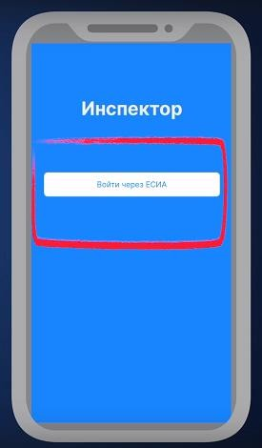
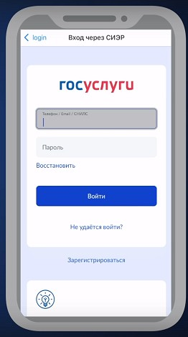
Дистанционные проверки с помощью мобильного приложения «Инспектор»
На сайте Росздравнадзора видеоролик о мобильном приложении «Инспектор»:
https://roszdravnadzor.gov.ru/#group_1403-1

Slide 18
Дистанционные проверки с помощью мобильного приложения «Инспектор»

Slide 19
Федеральный закон от 0 8 января 19 9 8 г. № 3 –Ф З « О наркотических средствах и психотропных веществах»
Основные направления государственного регулирования деятельности в области легального оборота наркотических средств, психотропных веществ:
• Лицензирование деятельности, связанной с оборотом наркотических средств, психотропных веществ
• Порядок допуска лиц к работе с наркотическими и психотропными веществами
• Правила изготовления, хранения, перевозки, пересылки, отпуска, реализации и уничтожения наркотических средств и психотропных веществ в РФ
• Обеспечение доступности наркотических средств и психотропных веществ гражданам, которым они необходимы в медицинских целях

Slide 20
Федеральный закон от 08 января 1998 г. № 3 –ФЗ «О наркотических средствах и психотропных веществах»
Наркотические средства – вещества синтетического или естественного происхождения, препараты, растения, включенные в Перечень наркотических средств, психотропных веществ и их прекурсоров, подлежащих контролю в РФ в соответствии с законодательством РФ, международными договорами РФ, в т.ч. Единой конвенцией о наркотических средствах 1961 года.
Психотропные вещества – вещества синтетического или естественного происхождения, препараты, природные материалы, включенные в Перечень наркотических средств, психотропных веществ и их прекурсоров, подлежащих контролю в РФ в соответствии с законодательством РФ, международными договорами РФ, в т.ч. Конвенцией о психотропных веществах 1971 года.
Прекурсоры наркотических средств, психотропных веществ - вещества, часто используемые при производстве, изготовлении, переработке наркотических средств, психотропных веществ и их прекурсоров, подлежащих контролю в РФ в соответствии с законодательством РФ, международными договорами РФ, в т.ч. Конвенцией ООН о борьбе против незаконного оборота наркотических средств и психотропных веществ 1988 года.

Slide 21
Федеральный закон от 08 января 1998 г.
№ 3 –ФЗ «О наркотических средствах и психотропных веществах»
Оборот наркотических средств, психотропных веществ и их прекурсоров –
культивирование растений; разработка, производство, изготовление, переработка, хранение, перевозка, пересылка, отпуск, реализация, распределение, приобретение, использование, ввоз на таможенную территорию РФ, вывоз с таможенной территории РФ, уничтожение наркотических средств, психотропных веществ и их прекурсоров, разрешенные и контролируемые в соответствии с законодательством РФ.
Незаконный оборот наркотических средств, психотропных веществ и их прекурсоров –
это оборот наркотических средств, психотропных веществ и их прекурсоров, осуществляемый в
нарушение законодательства РФ.

Slide 22
Федеральный закон от 08 января 1998 г. № 3 –ФЗ «О наркотических средствах и психотропных веществах»
Условия легального оборота НС и ПВ в медицинской и фармацевтической деятельности
п. 2 ст. 4 Закона:
лицензирование всех видов деятельности, связанных с оборотом НС, ПВ
ст. 31 Закона:
осуществляется только юридическими лицами
(не допускается использование наркотических и психотропных ЛП в мед. деятельности частнопрактикующих врачей)
ст. 25 Закона:
отпуск НС и ПВ осуществляется физическим лицам только в аптечных организациях
либо в медицинских организациях или обособленных подразделениях МО при наличии у них лицензии
ст.10 Закона:
может осуществлять юридическое лицо, в состав руководителей которого входит
специалист, имеющий соответствующую профессиональную подготовку;
персональную ответственность за осуществление контроля за исполнением положений, предусмотренных Законом № 3-ФЗ, несет руководитель юридического лица;
юридическим лицом должны быть предусмотрены условия для обеспечения учета и сохранности НС, ПВ;
требования к работникам, выполняющим трудовые обязанности, связанные с оборотом НС, ПВ.

Slide 23
Федеральный закон от 12.04.2010 № 61-ФЗ
«Об обращении лекарственных средств»
1. Перечень лекарственных средств для медицинского применения, подлежащих предметно-количественному учету (ПКУ), утверждается уполномоченным федеральным органом исполнительной власти (ч. 1 ст. 58.1 Федерального закона от 12.04.2010 № 61-ФЗ)
2. Порядок включения лекарственных средств для медицинского применения в перечень лекарственных средств для медицинского применения, подлежащих предметно-количественному учету, устанавливается уполномоченным федеральным органом исполнительной власти по согласованию с федеральным органом исполнительной власти, уполномоченным в сфере внутренних дел (ч. 2 ст. 58.1 Федерального закона от 12.04.2010 № 61-ФЗ)
2

Slide 24
перечень лекарственных средств, подлежащих предметно-количественному учету
Порядок включения лекарственных средств для медицинского применения в
Лекарственные средства включаются в перечень по международному непатентованному наименованию, группировочному, химическому или торговому наименованию с указанием лекарственной формы и при необходимости с указанием состава и количества содержащихся в них фармакологически активных ингредиентов.
Включению в перечень подлежат лекарственные средства:
Содержащие
наркотические средства (НС), психотропные вещества (ПВ) и их прекурсоры и включенные в списки II, III, IV перечня НС, ПВ и их прекурсоров, подлежащих контролю в РФ
Включенные в
списки сильнодействую щих и ядовитых
веществ
Отнесенные к комбинированным ЛП, содержащих кроме малых
количеств НС, ПВ и их прекурсоров другие фармакологические активные вещества
Являющиеся комбинированными ЛП, которые содержат кроме НС, ПВ и их прекурсоров другие фармакологически активные вещества и в отношении которых предусмотрены меры контроля, аналогичные тем, которые установлены в отношении НС, ПВ и их прекурсоров, содержащихся в них.
(п. 2 Приложения к приказу Минздрава России от 20.01.2014 № 30н)
3

Slide 25
Включение в перечень
лекарственных
средств,
не
указанных выше (иных
лекарственных средств),
осуществляется
в соответствии
с решением
межведомственной комиссии, создаваемой
в Министерстве здравоохранения
Российской Федерации (п. 3 Порядка включения лекарственных средств для медицинского применения в перечень лекарственных средств для медицинского применения, подлежащих предметно-количественному учету, утвержденного приказом Минздрава России от 20.01.2014 № 30н).
Предложения о включении иных лекарственных средств в перечень должны содержать следующую информацию (п. 5 Порядка включения лекарственных средств для медицинского применения в перечень лекарственных средств для медицинского применения, подлежащих предметно-количественному учету):
1) наименование ЛС (торговое, международное непатентованное, группировочное,
химическое) с указанием лекарственной формы
2)
фармакологическое действие ЛС, его способность вызывать
привыкание,
психическую и (или) физическую зависимость
3) зафиксированные случаи
немедицинского применения ЛС, за исключением ЛП, впервые
зарегистрированных
в РФ
4) зафиксированные случаи
нарушений организациями оптовой торговли ЛС,
аптечными организациями и ИП, осуществляющими фармацевтическую
деятельность, установленных правил продажи ЛС, за исключением ЛП, впервые зарегистрированных в РФ

Slide 26
Критериями включения иных лекарственных средств в перечень являются (п. 8 Порядка включения лекарственных средств для медицинского применения в перечень лекарственных средств для медицинского применения, подлежащих предметно-количественному учету):
1) данные о психоактивном воздействии на организм человека и (или) формировании симптомов зависимости (психической и (или) физической) при злоупотреблении ими;
2) данные о немедицинском применении в более чем 30% субъектах Российской Федерации (за исключением лекарственных препаратов, впервые зарегистрированных в РФ), степень общественной опасности и угрозы причинения вреда здоровью;
3) востребованность (социальная значимость) лекарственного средства
при стационарном или амбулаторном лечении пациентов.

Slide 27
3. Предметно-количественный учет лекарственных средств для медицинского применения ведут производители лекарственных средств, организации оптовой торговли лекарственными средствами, аптечные организации, индивидуальные предприниматели, имеющие лицензию на фармацевтическую деятельность или лицензию на медицинскую деятельность, и медицинские организации, осуществляющие обращение лекарственных средств для медицинского применения, путем регистрации любых связанных с их обращением операций, при которых изменяется их количество и (или) состояние, в специальных журналах учета операций, связанных с обращением лекарственных средств для медицинского применения (далее - специальные журналы).
4. Правила регистрации операций, связанных с обращением лекарственных средств для медицинского применения, включенных в перечень лекарственных средств для медицинского применения, подлежащих предметно-количественному учету, в специальных журналах и правила ведения и хранения специальных журналов утверждаются уполномоченным федеральным органом исполнительной власти.

Slide 28
5. Контроль за соблюдением правил регистрации операций, связанных с обращением лекарственных средств для медицинского применения, включенных в перечень лекарственных средств для медицинского применения, подлежащих предметно-количественному учету, в специальных журналах, а также за соблюдением правил ведения и хранения специальных журналов возлагается на уполномоченные федеральные органы исполнительной власти и исполнительные органы субъектов Российской Федерации, осуществляющие лицензирование производства лекарственных средств, фармацевтической деятельности и медицинской деятельности, и осуществляется в рамках лицензионного контроля.

Slide 29
Перечень ЛС, подлежащих предметно-количественному учету
Приказ Минздрава от 01.09.2023 г № 459н «Об утверждении перечня лекарственных
средств для медицинского применения, подлежащих предметно-количественному учету» вступил в силу с 01.09.2024 г.
I. Лекарственные средства – фармацевтические субстанции и ЛП, содержащие
наркотические средства, психотропные вещества и их прекурсоры (их соли, изомеры, стереоизомеры) и включенные в списки II, III, IV перечня НС, ПВ и их прекурсоров, подлежащих контролю в РФ, утвержденного Постановлением Правительства РФ от 30.06.1998 г. N 681, в сочетании с фармакологически неактивными веществами, а
также ЛП, являющиеся комбинированными ЛП, которые содержат кроме НС, ПВ и их прекурсоров другие фармакологически активные вещества и в отношении которых в соответствии с п. 4 ст. 2 закона от 08.01.1998 г. N 3-ФЗ " предусмотрены меры контроля, аналогичные тем, которые установлены в отношении наркотических средств,
психотропных веществ и их прекурсоров, содержащихся в них:

Slide 30
Постановление Правительства РФ № 681 от 30.06.1998 «Об утверждении перечня наркотических средств и психотропных веществ, подлежащих контролю в РФ»
Список I - список наркотических средств и психотропных веществ, оборот которых в Российской Федерации запрещен в соответствии с законодательством Российской Федерации и международными договорами Российской Федерации;
Список II - список наркотических средств и психотропных веществ, оборот которых в Российской Федерации ограничен и в отношении которых устанавливаются меры контроля в соответствии с законодательством Российской Федерации и международными договорами Российской Федерации;
Список III - список психотропных веществ, оборот которых в Российской Федерации ограничен и в отношении которых допускается исключение некоторых мер контроля в соответствии с законодательством Российской Федерации и международными договорами Российской Федерации;
Список IV - список прекурсоров, оборот которых в Российской Федерации ограничен и в отношении которых устанавливаются меры контроля в соответствии с законодательством Российской Федерации и международными договорами Российской Федерации.

Slide 31
Наименование
Наименование
Алпразолам;
Аминорекс;
Амобарбитал;
Амфепрамон;
Апрофен;
Бромазепам;
Бротизолам;
Бупренорфин;
Бупренорфин+налоксон (лекарственные препараты);
Буталбитал;
Бутобарбитал;
Буторфанол;
Галазепам;
Галоксазолам;
4-гидроксибутират натрия;
Гидроморфон;
Декстрометорфан;
Декстроморамид;
Декстропропоксифен;
Делоразепам;
Диазепам;
Диазепам + циклобарбитал (лекарственные препараты);
Дигидрокодеин;
Дифеноксилат;
Диэтиловый эфир (в концентрации 45 процентов или более);
Золпидем;
Камазепам;
Кетазолам;
Кетамин;
Клобазам;
Клоксазолам;
Клоназепам;
Клоразепат;
Клотиазепам;
Кодеин;
Кокаин;
Лефетамин;
Лопразолам;
Лоразепам;

Slide 32
Наименование | Наименование
Лорметазепам; Мазиндол; Медазепам; Мезокарб; Мепробамат; Метилфенобарбитал; Мефенорекс; Мидазолам; Модафинил; Морфин; Налбуфин; Ниметазепам; Нитразепам; Нордазепам; Оксазепам; Оксазолам; Оксикодон; Оксикодон+налоксон (лекарственные препараты); Омнопон (лекарственные препараты); Пемолин; | Пентазоцин; Перманганат калия (в концентрации 45 процентов или более); Пиназепам; Пипрадрол; Пиритрамид; Празепам; Просидол; Псевдоэфедрин (в концентрации 10 процентов или более); Ремифентанил; Секбутабарбитал; Суфентанил; Тебаин; Темазепам; Тетразепам; Тианептин; Тилидин; Триазолам; Тримеперидин; Фендиметразин;

Slide 33
Наименование | Наименование
Фенилпропаноламин (в концентрации 10 процентов или более); Фенобарбитал; Фентанил; Фентермин; Флудиазепам; Флунитразепам; Флуразепам; Хлордиазепоксид; Циклобарбитал; Эргометрин (в концентрации 10 процентов или более); Эрготамин (в концентрации 10 процентов или более); Эстазолам; Этил лофлазепат; Этилморфин; Эфедрин (в концентрации 10 процентов или более).

Slide 34
Перечень ЛС, подлежащих предметно-количественному учету,
утв. Приказом Минздрава от 01.09.2023 г № 459н
II. Лекарственные средства – фарм. субстанции и ЛП, содержащие сильнодействующие и ядовитые вещества (их соли, изомеры, простые и сложные эфиры, смеси и растворы независимо от концентрации), внесенные в списки
сильнодействующих и ядовитых веществ, утв. постановлением Правительства РФ от 29.12.2007 г. № 964, в сочетании с фармакологически неактивными веществами, а
также ЛП, содержащие СД и ЯВ в сочетании с фармакологически активными
веществами (при условии включения их в перечень отдельной позицией):

Slide 35
Наименование | Наименование
Андростанолон Ацеклидин Бенактизин Бензобарбитал Бромизовал Гексобарбитал Гиосциамин Гестринон Змеиный яд (за исключением лекарственных форм для наружного применения - кремы, мази, гели) Бромдигидрохлорфенилбензо- диазепин Даназол Зопиклон Карбахолин Клозапин Клонидин Клостебол Левомепромазин Местеролон Метандиенон Метандриол Метенолон Метилтестостерон | Нандролон Норклостебол Прегабалин* Пчелиный яд (за исключением лекарственных форм для наружного применения - кремы, мази, гели) Сибутрамин Скополамин Соматотропин (гормон роста, СТГ) Спирт этиловый (Этанол) Сумма алкалоидов красавки (за исключением суппозиториев) 1-тестостерон (за исключением лекарственных форм для наружного применения - кремы, мази, гели) Тиопентал натрия Трамадол Трамадол 37,5 мг + парацетамол Тригексифенидил Тропикамид* Фепрозиднин Хлороформ Эрготал Этилхлорид Тапентадол

Slide 36
Изменения в Списки сильнодействующих и ядовитых веществ, утв. Постановлением Правительства № 964
Лекарственные препараты, подлежащие ПКУ в
соответствии с Письмами МЗ, так как включены в списки сильнодействующих веществ:
Торговое наименование | МНН | НД
Феназептин, Феназепам, Элзепам, Фезанеф, Фенорелаксан, Транквезипам, Фензитат, Бензозепам | Бромдигидрохлорфенилбензодиазепин | В списке СД с 22.03.2021 г - Постановление Правительства РФ от 18.09.2020 N 1495, Письмо Минздрава России от 22.03.2021 N 25-4/И/2-4290
Омнитроп, Динатроп, Растан, Генотропин, Джинтропин, Нордитропин | Соматотропин (гормон роста, СТГ)" | В списке СД с 23.05.2022 г - Постановление Правительства РФ от 22.11.2021 N 2003, Письмо Минздрава России от 26.10.2022 N 25-4/3112986-10208

Slide 37
Перечень ЛС, подлежащих предметно-количественному учету, утв. Приказом Минздрава от 01.09.2023 г № 459н
III. Комбинированные лекарственные препараты, перечисленные в подпункте 2 пункта 9 Порядка назначения лекарственных препаратов, утв. приказом МЗ РФ от 24.11.2021 г. N 1094н "Об утверждении Порядка назначения лекарственных препаратов…»
кодеин или его соли (в пересчете на чистое вещество) в количестве до 20 мг включительно (на 1 дозу твердой лекарственной формы) или в количестве до 200 мг включительно (на 100 мл или 100 г жидкой лекарственной формы для внутреннего применения);
2) псевдоэфедрина гидрохлорид в количестве, превышающем 30 мг, и до 60 мг включительно (на 1 дозу твердой лекарственной формы);
3) псевдоэфедрина гидрохлорид в количестве, превышающем 30 мг, и до 60 мг включительно в сочетании с декстрометорфаном гидробромидом в количестве, превышающем 10 мг, и до 30 мг включительно (на 1 дозу твердой лекарственной формы);
4) декстрометорфана гидробромид в количестве до 200 мг включительно (на 100 мл или 100 г жидкой лекарственной формы для внутреннего применения);
5) эфедрина гидрохлорид в количестве, превышающем 100 мг, и до 300 мг включительно (на 100 мл или 100 г жидкой лекарственной формы для внутреннего применения);
6) эфедрина гидрохлорид в количестве до 50 мг включительно (на 1 дозу твердой лекарственной формы);
7) фенилпропаноламин в количестве до 75 мг включительно (на 1 дозу твердой лекарственной формы) или до 300 мг включительно (на 100 мл или 100 г жидкой лекарственной формы для внутреннего применения);
8) фенобарбитал в количестве до 15 мг включительно в сочетании с кодеином (или его солями) независимо от количества (на 1 дозу твердой лекарственной формы);
9) фенобарбитал в количестве до 20 мг включительно в сочетании с эфедрином гидрохлоридом независимо от количества (на 1 дозу твердой лекарственной формы);
10) хлордиазепоксид в количестве, превышающем 10 мг, и до 20 мг включительно (на 1 дозу твердой лекарственной формы).

Slide 38
IV. Иные лекарственные средства, подлежащие предметно-количественному учету

Slide 39
Порядок отпуска ЛП с МНН «Мизопростол», «Мифепристон», «Циклопентолат» с 01.09.2024 г
МНН «Мифепристон»
в дозировках 10 мг, 50 мг – отпуск по рецепту, рецептурный бланк 148-1/у-88
в дозировке 200 мг : препарат может поставляться только в акушерско-гинекологические
учреждения, относящиеся к государственной системе ЗД, а также в учреждения муниципальной и частной системы ЗД, имеющие лицензию на этот вид деятельности
МНН «Мизопростол», дозировка 200 мкг - препарат может поставляться только в акушерско- гинекологические учреждения, относящиеся к государственной системе ЗД, а также в учреждения муниципальной и частной системы ЗД, имеющие лицензию на этот вид деятельности
Исключение: Мизопростол, производство Чайна Ресорсез Зижу Фармасьютикал Ко. Лтд, Китай, отпуск- по рецепту, рецептурный бланк 148-1/у-88
МНН «Циклопентолат» – отпуск по рецепту, рецептурный бланк 148-1/у-88
Порядок хранения ЛП с МНН «Мизопростол», «Мифепристон»,
«Циклопентолат» с 01.09.2024 г
ЛП, подлежащие ПКУ (кроме НС, ПВ, СД, ЯВ) хранятся в металлических или
деревянных шкафах, опечатываемых или пломбируемых в конце рабочего дня
Приказы МЗ РФ № 646н (п. 31) и №706н (п. 70).

Slide 40
Постановление Правительства РФ от 30.11.2021 N 2117 «О порядке представления сведений о деятельности, связанной с оборотом наркотических средств и психотропных веществ, а также о культивировании растений, содержащих наркотические средства или...
ПРАВИЛА
ПРЕДСТАВЛЕНИЯ ЮРИДИЧЕСКИМИ ЛИЦАМИ ОТЧЕТОВ О ДЕЯТЕЛЬНОСТИ,
СВЯЗАННОЙ С ОБОРОТОМ НАРКОТИЧЕСКИХ СРЕДСТВ И ПСИХОТРОПНЫХ
ВЕЩЕСТВ, А ТАКЖЕ О КУЛЬТИВИРОВАНИИ РАСТЕНИЙ, СОДЕРЖАЩИХ
НАРКОТИЧЕСКИЕ СРЕДСТВА ИЛИ ПСИХОТРОПНЫЕ ВЕЩЕСТВА
ЛИБО ИХ ПРЕКУРСОРЫ
1. Настоящие Правила устанавливают порядок представления:
• отчетов о деятельности, связанной с оборотом нс и пв, включенных в перечень нс, пв и их прекурсоров
• отчетов о местоположении и площади земельных участков, использованных для культивирования растений, содержащих нс или пв либо их прекурсоры

Slide 41
2. Юридические лица - владельцы лицензий на осуществление видов деятельности, связанных с оборотом наркотических средств и психотропных веществ, обязаны отчитываться о количестве каждого произведенного, изготовленного, ввезенного (вывезенного), отпущенного и реализованного наркотического средства и психотропного вещества, а также об их запасах по состоянию на 31 декабря отчетного года.
Количество и запасы наркотических средств и психотропных веществ в отчетах указываются в пересчете на действующие наркотическое средство и психотропное вещество.
3. Юридические лица - владельцы лицензий на культивирование наркосодержащих растений для использования в научных, учебных целях и в экспертной деятельности, для производства используемых в медицинских целях и (или) в ветеринарии наркотических средств и психотропных веществ, а также на культивирование наркосодержащего растения опийный мак в промышленных целях, не связанных с производством или изготовлением наркотических средств и психотропных веществ, обязаны отчитываться о местоположении и площади земельных участков, использованных для культивирования наркосодержащих растений.
4. Юридические лица, осуществляющие производство, отпуск и реализацию наркотических средств и психотропных веществ, представляют ежегодно, не позднее 1 марта, в Министерство промышленности и торговли Российской Федерации по форме согласно приложению N 1:
годовой отчет о количестве произведенных, отпущенных и реализованных наркотических средств и психотропных веществ;
сведения о запасах наркотических средств и психотропных веществ по состоянию на 31 декабря отчетного года и о плане их производства на год, следующий за текущим годом (под текущим следует понимать год, в который представляется отчетность).

Slide 42
5. Юридические лица, осуществляющие производство наркотических средств и психотропных веществ из такого наркосодержащего растения, как опийный мак, для использования в медицинских целях и (или) в ветеринарии, представляют ежегодно, не позднее 1 марта, в Министерство промышленности и торговли Российской Федерации годовой отчет по форме согласно приложению N 2.
6. Юридические лица, осуществляющие изготовление, отпуск и реализацию наркотических средств и психотропных веществ, за исключением аптечных организаций, медицинских организаций, имеющих аптечные организации, медицинских организаций, расположенных в сельских населенных пунктах и удаленных от населенных пунктов местностях, в которых отсутствуют аптечные организации, и медицинских организаций, имеющих обособленные подразделения, расположенные в сельских и удаленных населенных пунктах, в которых отсутствуют аптечные организации, представляют ежегодно, не позднее 1 марта, в Министерство промышленности и торговли Российской Федерации по форме согласно приложению N 3:
годовой отчет о количестве изготовленных, отпущенных и реализованных наркотических средств и психотропных веществ;
сведения о запасах наркотических средств и психотропных веществ по состоянию на 31 декабря отчетного года и о плане их изготовления на год, следующий за текущим годом.

Slide 43
8. Организации оптовой торговли лекарственными средствами, осуществляющие отпуск и реализацию наркотических средств и психотропных веществ, представляют ежегодно, не позднее 1 марта, в Министерство промышленности и торговли Российской Федерации по форме согласно приложению N 5
9. Юридические лица, осуществляющие ввоз (вывоз) наркотических средств и психотропных веществ, представляют квартальные отчеты о количестве ввезенных (вывезенных) наркотических средств и психотропных веществ не позднее 15-го числа месяца, следующего за отчетным периодом, по форме согласно приложению N 6

Slide 44
11. Аптечные организации, медицинские организации, имеющие аптечные организации, медицинские организации, расположенные в сельских населенных пунктах и удаленных от населенных пунктов местностях, в которых отсутствуют аптечные организации, и медицинские организации, имеющие обособленные подразделения, расположенные в сельских и удаленных населенных пунктах, в которых отсутствуют аптечные организации, осуществляющие изготовление лекарственных средств, содержащих наркотические средства и психотропные вещества, отпуск и реализацию наркотических средств и психотропных веществ, представляют ежегодно, не позднее 1 марта, в соответствующие территориальные органы Министерства внутренних дел Российской Федерации по форме согласно приложению N 8:
годовой отчет о количестве изготовленных, отпущенных и реализованных наркотических средств и психотропных веществ;
сведения о запасах наркотических средств и психотропных веществ по состоянию на 31 декабря отчетного года.

Slide 45
13. Юридическими лицами, указанными в пунктах 4, 6 и 8 настоящих Правил, к годовым отчетам прилагаются сведения о количестве уничтоженных наркотических средств и психотропных веществ с указанием причин их уничтожения.
14. В случае реорганизации или ликвидации юридического лица отчеты о его деятельности за период, не вошедший в последние представленные до дня реорганизации или ликвидации отчеты (включая сведения о запасах на день реорганизации или ликвидации), представляются в следующем порядке:
при реорганизации - юридическим лицом не позднее дня завершения реорганизации либо его правопреемником (правопреемниками) в соответствии с передаточным актом;
при ликвидации - юридическим лицом либо ликвидационной комиссией не позднее дня, следующего за днем прекращения действия лицензии на деятельность по обороту наркотических средств, психотропных веществ и их прекурсоров, культивированию наркосодержащих растений.

Slide 47
ПРАВИЛА ВЕДЕНИЯ И ХРАНЕНИЯ СПЕЦИАЛЬНЫХ ЖУРНАЛОВ РЕГИСТРАЦИИ ОПЕРАЦИЙ, СВЯЗАННЫХ С ОБОРОТОМ НАРКОТИЧЕСКИХ СРЕДСТВ И ПСИХОТРОПНЫХ ВЕЩЕСТВ, В РЕЗУЛЬТАТЕ КОТОРЫХ ИЗМЕНЯЮТСЯ КОЛИЧЕСТВО И СОСТОЯНИЕ НАРКОТИЧЕСКИХ СРЕДСТВ И ПСИХОТРОПНЫХ ВЕЩЕСТВ
1. Настоящие Правила устанавливают порядок ведения и хранения специальных журналов регистрации операций, связанных с оборотом наркотических средств и психотропных веществ, включенных в перечень наркотических средств, психотропных веществ и их прекурсоров, подлежащих контролю в РФ (далее - наркотические средства и психотропные вещества), в результате которых изменяются количество и состояние наркотических средств и психотропных веществ.
3. Юридические лица, а также их подразделения, осуществляющие виды деятельности, связанные с оборотом наркотических средств и психотропных веществ, обязаны вести журналы регистрации по форме согласно приложению на бумажном носителе или в электронной форме.
4. Регистрация операций, связанных с оборотом наркотических средств и психотропных веществ, ведется по каждому наименованию наркотического средства и психотропного вещества на отдельном развернутом листе журнала регистрации или в отдельном журнале регистрации.
6. Журналы регистрации, оформленные на бумажном носителе, должны быть сброшюрованы, пронумерованы и скреплены подписью руководителя юридического лица или уполномоченного им должностного лица и печатью юридического лица (при наличии печати).

Slide 48
Продолжение Правил ведения журналов
Листы журналов регистрации, заполняемых в электронной форме, ежемесячно распечатываются, нумеруются, подписываются лицом, ответственным за их ведение и хранение, и брошюруются по наименованию наркотического средства или психотропного вещества, дозировке, лекарственной форме (в случае если наркотическое средство или психотропное вещество является лекарственным средством).
По истечении календарного года сброшюрованные помесячно листы журнала регистрации оформляются в журнал регистрации, опечатываются с указанием количества листов и заверяются подписью лица, ответственного за ведение и хранение журнала регистрации, руководителя юридического лица или уполномоченного им должностного лица и печатью юридического лица (при наличии печати).
7. Руководитель юридического лица назначает лиц, ответственных за ведение и хранение журналов регистрации, в том числе в подразделениях.
8. Записи в журналах регистрации производятся лицом, ответственным за их ведение и хранение, не реже одного раза в течение дня совершения операций с наркотическими средствами и психотропными веществами на основании документов, подтверждающих совершение этих операций.
Документы или их заверенные копии, подтверждающие совершение операции с наркотическим средством или психотропным веществом, либо подшиваются в отдельную папку, которая хранится вместе с соответствующим журналом регистрации, либо хранятся в архиве юридического лица с возможностью представления их по требованию контролирующих органов.

Slide 49
Продолжение Правил ведения журналов
9. В журналах регистрации указываются как названия наркотических средств и психотропных веществ в соответствии с перечнем, указанным в пункте 1 настоящих Правил, так и иные названия наркотических средств и психотропных веществ, под которыми они получены юридическим лицом.
Списки названий наркотических средств и психотропных веществ, зарегистрированных в качестве лекарственных средств (международные непатентованные, патентованные, оригинальные названия или при их отсутствии химические названия), заносятся МЗ РФ в государственный реестр лекарственных средств для медицинского применения, Федеральной службой по ветеринарному и фитосанитарному надзору - в государственный реестр лекарственных средств для ветеринарного применения.
10. Нумерация записей в журналах регистрации по каждому наименованию наркотического средства или психотропного вещества осуществляется в пределах календарного года в порядке возрастания номеров.
Операции по приходу и операции по расходу в журналах регистрации имеют сквозную нумерацию.
Нумерация записей в новых журналах регистрации начинается с номера, следующего за последним номером в заполненных журналах.
Не использованные в текущем календарном году страницы журналов регистрации, оформленные на бумажном носителе, прочеркиваются и не используются в следующем календарном году.

Slide 50
Продолжение Правил ведения журналов
11. Запись в журналах регистрации каждой проведенной операции заверяется подписью, в том числе усиленной квалифицированной электронной подписью, лица, ответственного за их ведение и хранение, с указанием фамилии и инициалов.
12. Исправления в журналах регистрации, оформленных на бумажном носителе, заверяются подписью лица, ответственного за их ведение и хранение. Подчистки и незаверенные исправления в журналах регистрации, оформленных на бумажном носителе, не допускаются.
13. Юридические лица ежемесячно проводят инвентаризацию наркотических средств и психотропных веществ путем сопоставления их фактического наличия с данными учета (книжными остатками).
Инвентаризация наркотических средств и психотропных веществ проводится комиссией, назначенной приказом руководителя юридического лица или уполномоченного им должностного лица. Срок проведения инвентаризации определяется руководителем юридического лица или уполномоченным им должностным лицом.
В журналах регистрации необходимо сделать отметку о проведенной инвентаризации наркотических средств и психотропных веществ.
Документы или их заверенные копии, составленные при проведении инвентаризации наркотических средств и психотропных веществ, подшиваются в отдельную папку, которая хранится вместе с соответствующими журналами регистрации, либо хранятся в архиве юридического лица с возможностью представления их по требованию контролирующих органов.

Slide 51
Продолжение Правил ведения журналов
14. Журнал регистрации хранится в металлическом шкафу (сейфе) в технически укрепленном помещении. Ключи от металлического шкафа (сейфа) и технически укрепленного помещения находятся у лица, ответственного за ведение и хранение журнала регистрации.
Доступ к информационной системе, с помощью которой осуществляется ведение журнала регистрации в электронной форме, имеют лица, ответственные за ведение и хранение журнала регистрации.
15. На основании записей в соответствующем журнале регистрации юридические лица представляют в порядке, установленном постановлением Правительства Российской Федерации от 30 ноября 2021 г. N 2117 "О порядке представления сведений о деятельности, связанной с оборотом наркотических средств и психотропных веществ, а также о культивировании растений, содержащих наркотические средства или психотропные вещества либо их прекурсоры, и регистрации операций, связанных с оборотом наркотических средств и психотропных веществ, в результате которых изменяются количество и состояние наркотических средств и психотропных веществ, и признании утратившими силу некоторых актов и отдельных положений некоторых актов Правительства Российской Федерации", отчеты о деятельности, связанной с оборотом наркотических средств и психотропных веществ.

Slide 52
Продолжение Правил ведения журналов
16. Заполненные журналы регистрации вместе с документами, подтверждающими осуществление операций, связанных с оборотом наркотических средств и психотропных веществ, сдаются в архив юридического лица, где хранятся в течение 5 лет после внесения в них последней записи. По истечении указанного срока журналы регистрации подлежат уничтожению по акту, утверждаемому руководителем юридического лица.
17. В случае реорганизации или ликвидации юридического лица журналы регистрации и документы, подтверждающие осуществление операций, связанных с оборотом наркотических средств и психотропных веществ, сдаются на хранение:
при реорганизации - новому юридическому лицу либо правопреемнику (правопреемникам) в соответствии с передаточным актом;
при ликвидации - в государственный архив в соответствии с законодательством Российской Федерации.

Slide 53
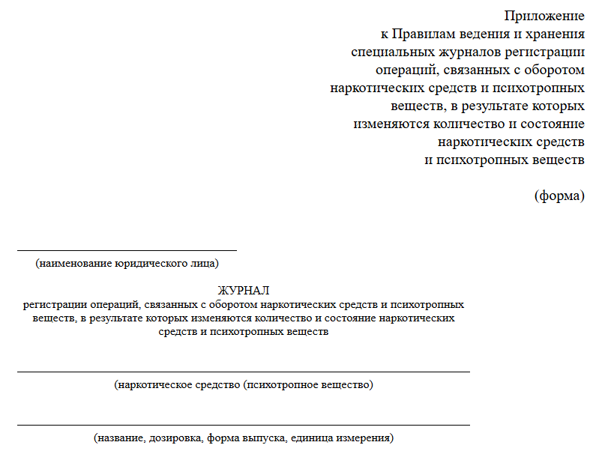

Slide 54
Номер и (или) дата документа, составленного при проведении инвентаризации, указывается расхождение между фактическим наличием и данными учета (книжным остатком) в случае его выявления |  | 17
Остаток на последний рабочий день месяца |  | 16
Расход | расход за месяц - всего | 15
 | фамилия, инициалы, подпись ответственного лица | 14
 | количество | 13
 | наименование, N и дата расходного документа | 12
 | номер операции по расходу | 11
 | дата | 10
Приход с остатком за месяц - всего |  | 9
Приход | приход за месяц - всего | 8
 | фамилия, инициалы, подпись ответственного лица | 7
 | количество | 6
 | наименование, N и дата приходного документа | 5
 | номер операции по приходу | 4
 | дата | 3
Остаток на первый рабочий день месяца |  | 2
Месяц |  | 1

Slide 55
ПОСТАНОВЛЕНИЕ ПРАВИТЕЛЬСТВА РФ
от 31 марта 2022 г. N 547
ОБ УТВЕРЖДЕНИИ ПОЛОЖЕНИЯ
О ЛИЦЕНЗИРОВАНИИ ФАРМАЦЕВТИЧЕСКОЙ ДЕЯТЕЛЬНОСТИ
Лицензионное требование:
Соблюдение правил регистрации операций, связанных с обращением лекарственных средств для медицинского применения, включенных в перечень лекарственных средств для медицинского применения, подлежащих ПКУ, в специальных журналах учета операций, связанных с обращением лекарственных средств для медицинского применения, правил ведения и хранения специальных журналов учета операций, связанных с обращением лекарственных средств для медицинского применения.

Slide 56
Постановление Правительства РФ от 20.05.2022 №911
«О допуске лиц к работе с наркотическими средствами и психотропными веществами, а также к деятельности, связанной с оборотом прекурсоров наркотических средств и психотропных веществ" (вместе с "Правилами допуска лиц к работе с наркотическими средствами и психотропными веществами, а также к деятельности, связанной с оборотом прекурсоров наркотических средств и психотропных веществ»)
1. Настоящие Правила определяют порядок допуска лиц к работе с наркотическими средствами и психотропными веществами, а также к деятельности, связанной с оборотом прекурсоров наркотических средств и психотропных веществ, внесенных в список I и таблицу I списка IV перечня наркотических средств, психотропных веществ и их прекурсоров, подлежащих контролю в Российской Федерации, утвержденного постановлением Правительства Российской Федерации от 30 июня 1998 г. N 681 "Об утверждении перечня наркотических средств, психотропных веществ и их прекурсоров, подлежащих контролю в Российской Федерации".
2. Допуск лиц к работе с наркотическими средствами и психотропными веществами осуществляется руководителями юридических лиц (лицами, их замещающими), а к деятельности, связанной с оборотом прекурсоров наркотических средств и психотропных веществ (далее - прекурсоры), - также и индивидуальными предпринимателями.
3. Допуск лиц к работе с наркотическими средствами и психотропными веществами, а также к деятельности, связанной с оборотом прекурсоров, предусматривает ознакомление этих лиц с законодательством Российской Федерации о наркотических средствах, психотропных веществах, прекурсорах и включение в трудовой договор взаимных обязательств юридического лица (индивидуального предпринимателя) и лица, связанных с оборотом наркотических средств, психотропных веществ и (или) прекурсоров.

Slide 57
4. Не допускаются к работе с наркотическими средствами и психотропными веществами, а также к деятельности, связанной с оборотом прекурсоров:
а) лица, не достигшие 18-летнего возраста;
б) лица, в отношении которых отсутствуют справки и заключения, предусмотренные абзацами четвертым и пятым пункта 3 статьи 10 и абзацами вторым и третьим пункта 7 статьи 30 Федерального закона «О наркотических средствах и психотропных веществах»
Справки, выданные медицинскими организациями государственной или муниципальной системы здравоохранения об отсутствии у работников, которые в соответствии со своими трудовыми обязанностями должны иметь доступ к НС, ПВ, заболеваний наркоманией, токсикоманией, хроническим алкоголизмом;
Заключения органов внутренних дел об отсутствии у работников, которые в соответствии со своими служебными обязанностями должны иметь доступ к НС,ПВ, непогашенной или неснятой судимости за преступление средней тяжести, тяжкое, особо тяжкое преступление или преступление, связанное с незаконным оборотом наркотических средств, психотропных веществ, их прекурсоров, в том числе за преступление, совершенное за пределами РФ.

Slide 58
Справку выдают медорганизации государственной или муниципальной системы здравоохранения, имеющие лицензию на осуществление медицинской деятельности, которая предусматривает выполнение работ (оказание услуг) по «психиатрии-наркологии» и «лабораторной диагностике» либо «клинической лабораторной диагностике».
Выдача справки производится при личном обращении работника в медицинскую организацию при предъявлении документа, удостоверяющего личность, в целях проведения медицинского обследования, включающего в себя:
• осмотр врачом-психиатром-наркологом;
• определение наличия психоактивных веществ в моче;
• лабораторные исследования крови и (или) мочи на определение хронического употребления алкоголя;
• в целях диагностики психических расстройств и расстройств поведения, связанных с употреблением алкоголя (при выявлении врачом-психиатром- наркологом признаков заболевания (состояния), анализ сведений, содержащихся в медицинской документации (при наличии).

Slide 59
6. Для получения справок, предусмотренных абзацем четвертым пункта 3 статьи 10 и (или) абзацем вторым пункта 7 статьи 30 Федерального закона "О наркотических средствах и психотропных веществах", руководитель юридического лица (лицо, его замещающее) или индивидуальный предприниматель направляет лицо, принимаемое на работу с наркотическими средствами и психотропными веществами, а также для осуществления деятельности, связанной с оборотом прекурсоров, в медицинские организации для прохождения медицинского обследования.
7. Для получения заключений, предусмотренных абзацем пятым пункта 3 статьи 10 и (или) абзацем третьим пункта 7 статьи 30 Федерального закона "О наркотических средствах и психотропных веществах", руководитель юридического лица (лицо его замещающее) или индивидуальный предприниматель направляет в органы внутренних дел Российской Федерации запрос с приложением анкеты лица, допускаемого к работе с наркотическими средствами и психотропными веществами, а также к деятельности, связанной с оборотом прекурсоров.
Направление лиц, допускаемых к работе с наркотическими средствами и психотропными веществами, а также к деятельности, связанной с оборотом прекурсоров, в органы внутренних дел Российской Федерации для получения заключений, указанных в настоящем пункте, не допускается.

Slide 60
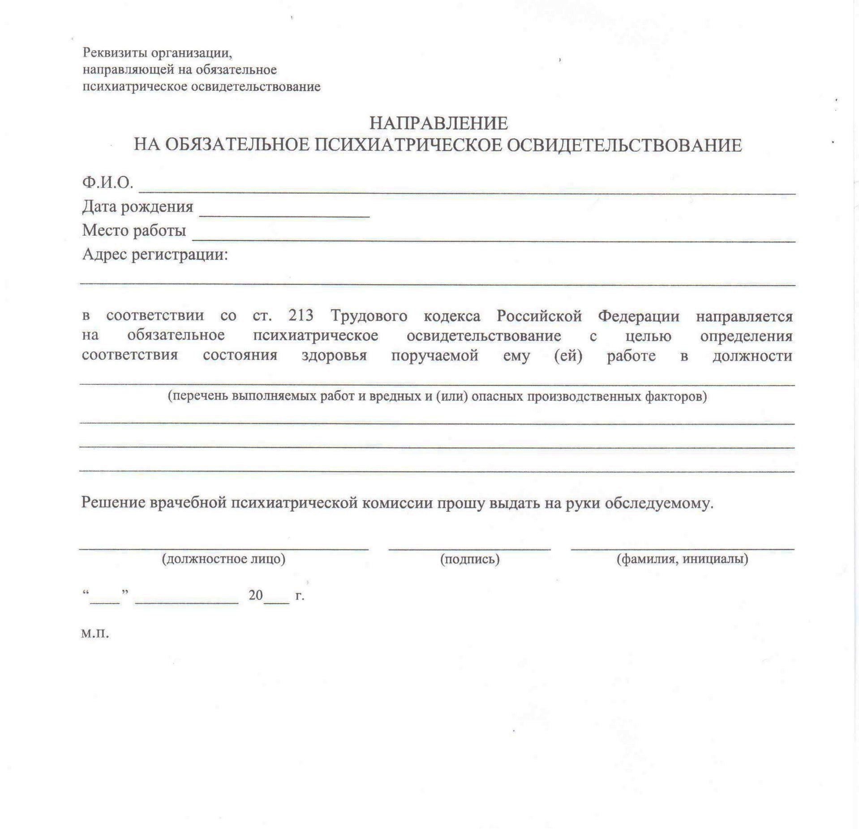
Форма направления

Slide 61
8. При отсутствии оснований, препятствующих допуску лица к работе с наркотическими средствами и психотропными веществами, а также к деятельности, связанной с оборотом прекурсоров, руководитель юридического лица (лицо, его замещающее) или индивидуальный предприниматель издает соответствующий приказ о допуске.
Срок действия допуска лица к работе с наркотическими средствами и психотропными веществами, а также к деятельности, связанной с оборотом прекурсоров, ограничивается сроком действия трудового договора.
9. Лицо вправе обжаловать в установленном порядке отказ в допуске к работе с наркотическими средствами и психотропными веществами, а также к деятельности, связанной с оборотом прекурсоров.
10. Допуск лица к работе с наркотическими средствами и психотропными веществами, а также к деятельности, связанной с оборотом прекурсоров, прекращается при выявлении предусмотренных соответственно абзацами четвертым и пятым пункта 3 статьи 10 и абзацами вторым и третьим пункта 7 статьи 30 Федерального закона "О наркотических
средствах и психотропных веществах" обстоятельств, препятствующих выдаче соответствующих справок и заключений.
11. Лицам, обучающимся в организациях, осуществляющих образовательную деятельность по образовательным программам среднего профессионального образования и высшего образования, разрешается работать в ходе учебного процесса с наркотическими средствами, психотропными веществами и (или) прекурсорами только в присутствии лиц, допущенных к работе с ними в соответствии с настоящими Правилами.

Slide 62
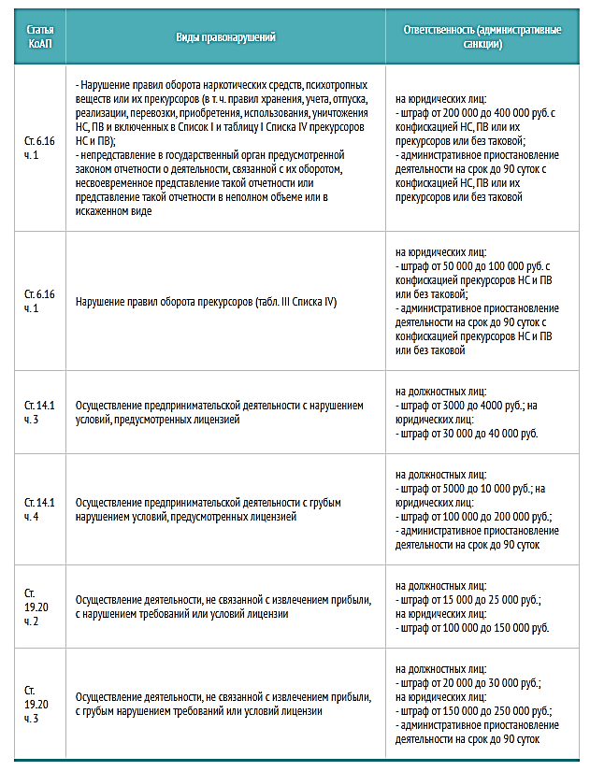

Slide 63
за нарушения в области обращения лекарственных препаратов, подлежащих ПКУ
Основные статьи КоАП РФ, устанавливающие административную ответственность
Ч. 3 ст. 14.1 «Осуществление предпринимательской деятельности с нарушением требований и условий, предусмотренных специальным разрешением (лицензией), за
исключением случаев, предусмотренных частью 1.1
статьи 14.4.2» влечет
Ч. 4 ст. 14.1 «Осуществление предпринимательской деятельности с грубым нарушением требований и условий, предусмотренных специальным разрешением (лицензией), за исключением случаев, предусмотренных частью
1.1 статьи 14.4.2» влечет
Ч. 1.1 ст. 14.4.2 «Нарушение установленных правил отпуска ЛП, подлежащих ПКУ, выразившееся в отпуске указанных ЛП без рецепта, если эти действия не содержат признаков уголовно наказуемого деяния» влечет
предупреждение
или
наложение административного штрафа на:
а) граждан в размере от 1 500 до 2 000 руб.; б) должностных лиц – от 3 000 до 4 000 руб.; в) юридических лиц – от 30 000 до 40 000 руб.
наложение административного штрафа на а) должностных лиц – от 5 000 до 10 000 руб.;
б) лиц, осуществляющих предпринимательскую деятельность без образования юридического лица в размере от 4 000 до 8 000 руб. или административное приостановление деятельности на срок до 90 суток;
в) юридических лиц – от 100 000 до 200 000 руб. или административное приостановление деятельности на срок до 90 суток.
наложение административного
штрафа на
а) должностных лиц в размере от 10 000 до 20 000 руб. или дисквалификацию на срок
от 6 месяцев до 1 года;
б) лиц, осуществляющих предпринимательскую деятельность без образования юридического лица, –
от 50 000 до 100 000 руб.; в) юридических лиц –
от 150 000 до 200 000 руб.

